Slide 1
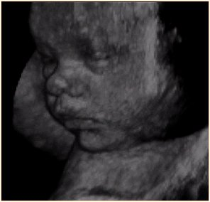
בדיקות בתקופת ההיריון

Slide 2
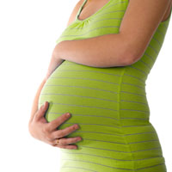
היריון ללא סיבוכים הינו מצב של בריאות, ומחייב מעקב על ידי רופא הנשים המטפל.
במהלך ההיריון מבוצעות בדיקות רבות, במטרה לעקוב אחרי בריאותך ובריאות העובר.

Slide 3
שבוע 5 – נטילת חומצה פולית
האם לעשות? מומלץ לכולן.
מה לוקחים?
מומלץ לכל אישה בהיריון ליטול חומצה פולית מתחילת ההיריון (שבועות 4-5), או החל משלושה חודשים לפני ההיריון.
מחקרים רפואיים רבים הוכיחו כי תוספת של חומצה פולית כשלושה חודשים לפני הכניסה להריון ועד סוף החודש השלישי להריון מקטינה ב-50-70 אחוזים את הסכנה למומים קשים במערכת העצבים המרכזית של היילוד.

Slide 4
עד שבוע 12 – בדיקת דם
האם עלייך לעשות אותה? הבדיקה מומלצת לכולן.
מה בודקים?
* סוג דם +RH
* ספירת דם כללית
* רמת הסוכר בדם
* מידת החיסון לאדמת
* נוגדנים לעגבת
* שתן
* במקרים מסוימים תישלחנה בדיקות גם לצהבת ולוירוסים שונים

Slide 5
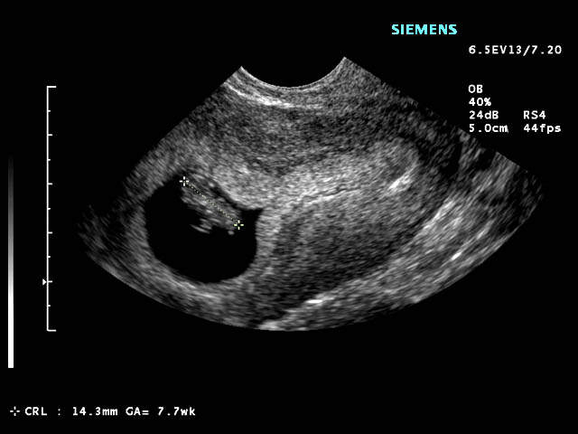
שבועות 7 עד 12 – בדיקת אולטרה-סאונד לקביעת גיל ההיריון
האם עלייך לעשות אותה? הבדיקה מומלצת לכולן.
מה בודקים?
זוהי למעשה בדיקה ראשונית שמטרתה לקבוע את גיל הריונך, תקינותו ומספר עוברים.

Slide 6
שבוע 7 – נטילת ברזל וויטמינים בהיריון
האם לעשות? מומלץ לכולן.
מה לוקחים?
מומלץ לכל אישה ליטול במהלך ההיריון:
ברזל – שני כדורים ביום.
כדור המכיל תערובת ויטמינים – 2 כדורים ביום.
סידן – כדור ביום.
ויטמין D – כדור ביום.

Slide 7
שבוע 7 – ברזל וויטמינים בהיריון
האם עלייך לעשות אותה? הבדיקה מומלצת לכולן.
מה לוקחים?
מומלץ לכל אישה ליטול במהלך ההיריון:
ברזל – שני כדורים ביום.
כדור המכיל תערובת ויטמינים – 2 כדורים ביום.
סידן – כדור ביום.
ויטמין D – כדור ביום.

Slide 8
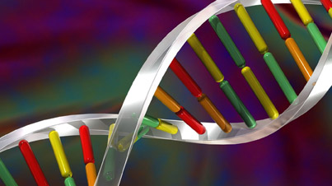
עד שבוע 16 –בדיקות סקר גנטי
האם עלייך לעשות אותה? חלק מהבדיקות מומלצות כתלות במוצאך ובמוצא בן זוגך, חלקן כלליות והינן בגדר רשות.
מה בודקים?
* נבדקת נשאות למחלות כגון טיי-זקס, CF, DF, SMA וכדומה.
* גם אם בוצע סקר גנטי בהריון קודם רצוי להתעדכן בקיומן של בדיקות חדשות בכל היריון.
* מטופלת שבמשפחתה מחלה או מום גנטי ידועים תופנה לייעוץ גנטי אצל גנטיקאי.

Slide 9
שאלת הכוונה ולימוד
הבדיקות הגנטיות המבוצעות במסגרת הקופה (סל הבריאות בודקות:
1. את כל המחלות הגנטיות.
2. את כל המחלות הגנטיות שאפשר לבדוק בדם האם.
3. מחליפות את בדיקת מי השפיר.
4. מחליפות את בדיקת הצ'יפ הגנטי.
5. בודקות מספר מסוים ומוגבל של מחלות גנטיות בדם האם.

Slide 10
תשובה
הבדיקות הגנטיות המבוצעות במסגרת הקופה (סל הבריאות) בודקות מספר מסוים ומוגבל של מחלות גנטיות בדם האם.

Slide 11
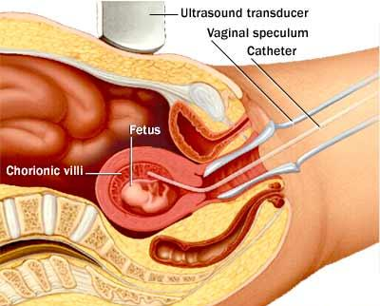
שבועות 10 עד 12 – בדיקת סיסי שלייה
האם עלייך לעשות אותה? הבדיקה מומלצת על פי ייעוץ גנטי, עקב סיבה רפואית.
מה בודקים?
הבדיקה מבוצעת לצורך זיהוי מחלות תורשתיות שונות וכן תסמונת דאון. הבדיקה מחליפה את מי השפיר ומאפשרת במידת הצורך את סיום ההיריון בגרידה, ללא צורך בביצוע לידה מוקדמת, מאחר והתשובה מהירה.

Slide 12
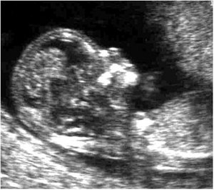
שבועות 11 עד 13– בדיקת אולטרה-סאונד לשקיפות עורפית:
האם עלייך לעשות אותה? הבדיקה מומלצת לכולן.
מה בודקים?
הבדיקה מבצעת זיהוי מוקדם של סיכון מוגבר לתסמונת דאון. הבדיקה בודקת את עובי הנוזל בעורף העובר. לפי עובי הנוזל נקבל סיכוי לתסמונת דאון.
** ניתן לצרף לבדיקה זו את בדיקת הדם – סקר ביוכימי טרימסטר ראשון, במטרה להעלות את רמת הדיוק.

Slide 13
שבועות 10 עד 13 – סקר ביוכימי טרימסטר ראשון
האם עלייך לעשות אותה? הבדיקה מומלצת לנשים שביצעו שקיפות עורפית שלא עושות מי שפיר/סיסי שלייה.
מה בודקים?
הבדיקה מתלווה לבדיקת השקיפות העורפית, ומבוצעת אחרי ובצמוד לה.
זוהי בדיקת דם שמהווה בדיקת סינון מוקדמת לתסמונת דאון ולטריזומיה 18.
אם התשובה אינה תקינה יש לבצע בדיקת סיסי שלייה/מי שפיר.
** מומלץ לשלב את שתי הבדיקות (שקיפות עורפית וסקר ביוכימי) עם גיל האישה לקבלת סיכון משוקלל ואמין. שילוב זה מעלה משמעותית את שיעור הגילוי של אוכלוסיה הנמצאת בסיכון יתר לתסמונת דאון.

Slide 14
שאלת הכוונה ולימוד
למי מיועדת בדיקת השקיפות העורפית?
1. לכל אישה עם היריון תאומים.
2. לכל אישה בהיריון שלא רוצה לעשות דיקור מי שפיר.
3. לכל אישה בהיריון ששוקלת לעשות דיקור מי שפיר לאחר איסוף נתונים.
4. לכל אישה בהיריון שלא עשתה סיסי שלייה.

Slide 15
תשובה
שקיפות עורפית מיועדת לכל אישה בהיריון ששוקלת לעשות דיקור מי שפיר לאחר איסוף הנתונים, וכן לכל אישה בהיריון שלא עשתה סיסי שלייה.

Slide 16
שאלת הכוונה ולימוד
בדיקת השקיפות העורפית:
1. מחליפה את בדיקת מי השפיר.
2. נותנת חישוב סטטיסטי של הסיכון לתסמונת דאון.
3. מחליפה את בדיקת החלבון העוברי.
4. מחליפה את סקירת המערכות.

Slide 17
תשובה
בדיקת השקיפות העורפית נותנת חישוב סטטיסטי של הסיכון לתסמונת דאון.

Slide 18
שאלת הכוונה ולימוד
בדיקת השקיפות העורפית:
1. כלולה בסל הבריאות לתאומים בלבד, ללא בדיקת דם.
2. כלולה בסל הבריאות לנשים מעל גיל 35 שלא עושות דיקור מי שפיר.
3. כלולה בסל הבריאות לכל הנשים בהיריון, כולל בדיקת הדם.
4. כלולה בסל הבריאות לנשים בסיכון גבוה, כולל בדיקת הדם.

Slide 19
תשובה
בדיקת השקיפות העורפית כלולה בסל הבריאות לכל הנשים בהיריון, כולל בדיקת הדם.

Slide 20
שאלת הכוונה ולימוד
באיזה שבוע עושים את בדיקת השקיפות העורפית?
1. שבוע 10.
2. שבועות 11 עד 13.
3. שבועות 11 עד 14.
4. שבועות 10 עד 14.

Slide 21
תשובה
את בדיקת השקיפות העורפית עושים החל משבוע 11 ועד שבוע 13.
בדיקת הדם צריכה להיעשות לפני שבוע 13 ושישה ימים.

Slide 22
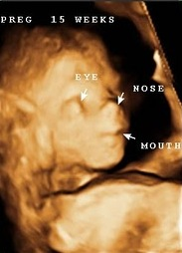
שבועות 14 עד 16 – בדיקת אולטרה-סאונד לסקירת מערכות מוקדמת
האם עלייך לעשות אותה? הבדיקה הינה רשות.
מה בודקים?
הבדיקה כוללת סקירה של מערכות הגוף השונות בעובר במטרה לשלול מומים מבניים.
הבדיקה מבוצעת בגישה נרתיקית, ביטנית או משולבת.

Slide 23
שאלת הכוונה ולימוד
סקירת מערכות מוקדמת תקינה:
1. מחליפה את בדיקת מי השפיר.
2. מחליפה את בדיקת החלבון העוברי.
3. מחליפה את הסקירה המאוחרת.
4. כל התשובות לא נכונות.

Slide 24
תשובה
סקירת מערכות מוקדמת תקינה לא מחליפה את בדיקות מי השפיר, החלבון עוברי או הסקירה המאוחרת.

Slide 25
שאלת הכוונה ולימוד
סקירת מערכות מוקדמת תקינה:
1. שוללת את כל המומים בעובר.
2. בודקת מספר מסוים של חלקים בעובר, ויש צורך להשלים את הבדיקה בשבוע 22.
3. מבטלת את הצורך במי שפיר.
4. מבטלת את הצורך בבדיקת חלבון עוברי.

Slide 26
תשובה
סקירת מערכות מוקדמת תקינה לא מבטלת את הצורך במי שפיר או בחלבון עוברי, ואינה שוללת את כל המומים בעובר.
יש צורך להשלים את הבדיקה בשבוע 22, בסקירה המאוחרת.

Slide 27
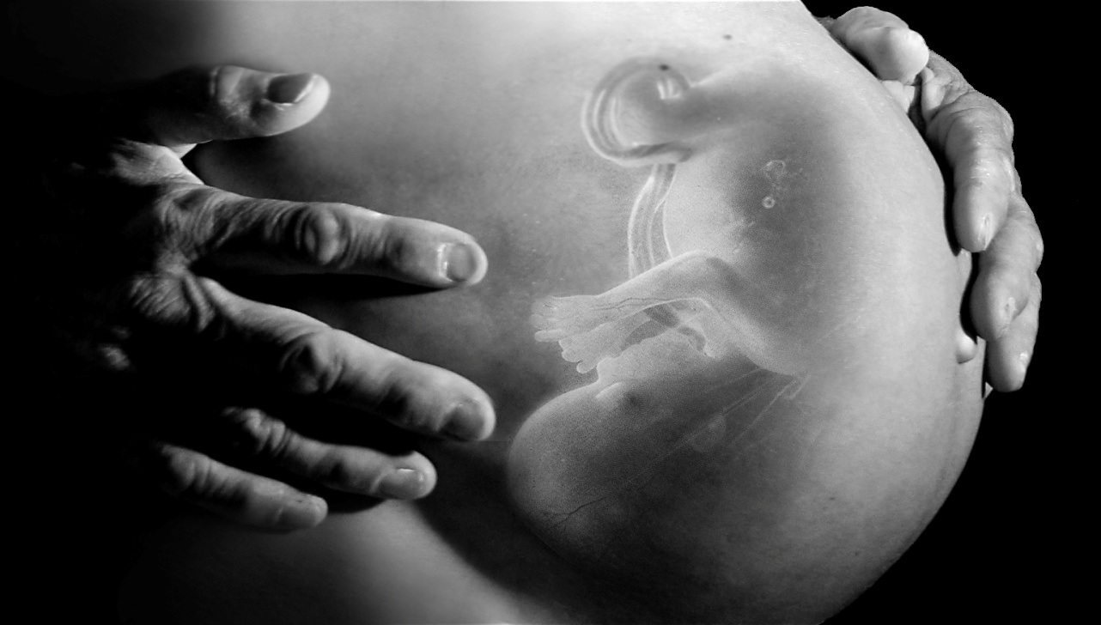
שבועות 17 עד 19 -
סקר ביוכימי טרימסטר שני (חלבון עוברי)
האם עלייך לעשות אותה? מומלץ לכולן.
מה בודקים?
זוהי בדיקת דם שמטרתה לאתר עוברים בסיכון לבעיות מבניות במערכות השונות, או בסיכון לתסמונת דאון.

Slide 28
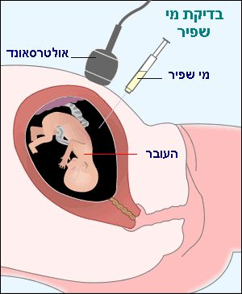
שבועות 17 עד 19 – דיקור מי שפיר
האם עלייך לעשות אותה? הבדיקה מומלצת לנשים הזכאיות לה, לרוב ע"פ הנחיה רפואית (גיל האם מעל 35, סיכון משוקלל גבוה ע"פ סקר ביוכימי טרימסטר שני).
מה בודקים?
זוהי בדיקה נפוצה לאבחון טרום לידתי של תסמונת דאון.
בבדיקה זו נבדק לרוב : מספר הכרומוזומים, ורמת החלבון חלבון עוברי, ניתן להוסיף בדיקות ביוכימיות ומולקולאריות נוספות (כגון צ'יפ גנטי) בהתאם לייעוץ גנטי מתאים.
ניתן לעשות את הבדיקה באופן פרטי אם אין אינדיקציה רפואית.

Slide 29
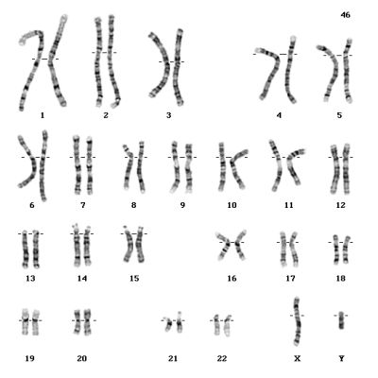
מה בודקים במי השפיר?
הקריוטיפ שלנו (כרומוזומי האדם), מורכב מזוגות זוגות. בבדיקה מחפשים האם יש טריזומיות (שלשת כרומוזמים) או מונוזומיות (כרומוזום יחיד).

Slide 30
שאלת הכוונה ולימוד
מי צריכה לשקול לעשות את דיקור מי השפיר?
1. כל אישה בהיריון מעל גיל 35.
2. אישה בהיריון עם ממצא בשקיפות העורפית, לפי ייעוץ גנטי.
3. אישה בהיריון עם ממצא בסקירת המערכות.
4. כל אישה בהיריון לפי המלצת ייעוץ גנטי.
5. כל אישה בהיריון.

Slide 31
תשובה
את דיקור מי השפיר צריכה לשקול כל אישה בהיריון. נשים מעל גיל 35, או נשים בהיריון עם ממצא בסקירות המערכות/בשקיפות העורפית, וכן נשים עם המלצה מהייעוץ הגנטי, צריכות לשקול במיוחד את ביצוע דיקור מי השפיר.

Slide 32
שבועות 12 עד 24 – בדיקת DNA עוברי
ניתן לבצע בדיקת דם של DNA עוברי בדם האם. בדיקה זו מזהה באחוז גבוה את הטריזומיות השכיחות (דאון, 18 ו-13) ואינה כרוכה בסיכון. בדיקה זו מבוצעת באופן פרטי, ואינה כלולה בסל.

Slide 33
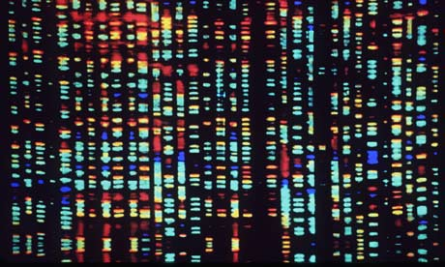
שבוע 17 – צ'יפ גנטי
בדיקת הצ'יפ הגנטי הינה בדיקה חדשנית המאפשרת לבדוק בבת אחת אזורים רבים בחומר הגנטי של העובר.
כאן למעשה נבדקת האפשרות של חוסר או עודף של מקטע העלול לגרום לעובר לפיגור שכלי, אוטיזם או תסמונות גנטיות קשות אחרות.
זוהי בעצם הבדיקה הכרומוזומלית המודרנית, והיא מאפשרת איתור של מאות תסמונות של פיגור שכלי שלא ניתנות לאיתור בשיטת הבדיקה הסטנדרטית של הכרומוזומים (כגון מי שפיר).
את הצ'יפ הגנטי של העובר ניתן לבדוק מהדגימה שנלקחת בבדיקת מי השפיר.

Slide 34
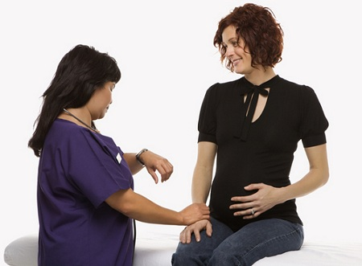
שבוע 20 – מעקב אחות
האם עלייך לעשות אותה? מומלץ לכולן.
מה בודקים?
החל משבוע 20, יש לבצע בכל חודש מעקב אחות עבור:
לחץ דם
חלבון בשתן
משקל אם
לקבל הדרכה

Slide 35
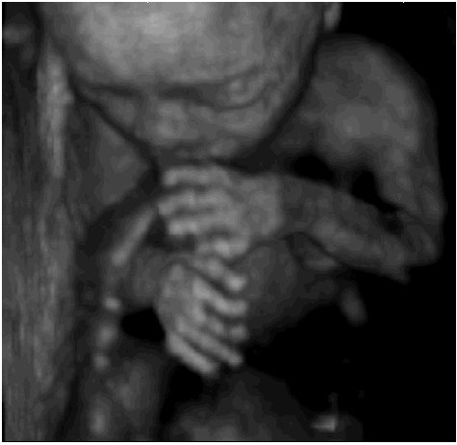
שבועות 21 עד 23 – בדיקת אולטרה-סאונד לסקירת מערכות טרימסטר שני
האם עלייך לעשות אותה? מומלץ לכולן.
מה בודקים?
את המידע על היקף הבדיקה המלא תקבלי מרופא הנשים המבצע לפני הבדיקה.
ניתן לגלות מומים שהיו קטנים מאוד, או שלא היה ניתן לראותם כלל בסקירה הראשונה (כגון חלק ממומי הפנים, מומי הלב, מומי מערכת העצבים ומומי הכליות), מאחר והעובר מפותח ומערכות גופו בשלות יותר.

Slide 36
שאלת הכוונה ולימוד
באילו שבועות מבצעים סקירת מערכות מאוחרת ומוקדמת?
1. מוקדמת בשבועות 16-17, מאוחרת בשבועות 23-24.
2. מוקדמת בשבועות 14-15, מאוחרת בשבועות 23-24.
3. מוקדמת בשבועות 14-15, מאוחרת בשבועות 21-22.
4. מוקדמת בשבועות 16-17, מאוחרת בשבועות 21-22.

Slide 37
תשובה
סקירת מערכות מוקדמת מבצעים בשבועות 14-15, סקירת מערכות מאוחרת מבצעים בשבועות 21-22.

Slide 38
שאלת הכוונה ולימוד
סקירת מערכות מאוחרת תקינה לחלוטין:
1. שוללת את כל המומים בעובר.
2. שוללת חלק מהמומים בעובר.
3. מחליפה את בדיקת החלבון העוברי.
4. מחליפה את בדיקת מי השפיר.

Slide 39
תשובה
סקירת מערכות מאוחרת תקינה לחלוטין שוללת רק חלק מהמומים בעובר.

Slide 40
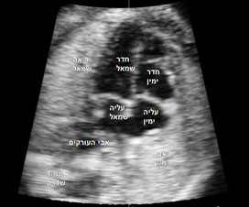
לפי אינדיקציה רפואית – אקו לב עובר
האם עלייך לעשות אותה? מומלץ לנשים שקיבלו הפניית רופא מטפל לשם כך.
מתי עלייך לעשות אותה? כאשר יש אינדיקציה רפואית.
מה בודקים?
מדובר בהדמיה מפורטת של לב העובר.

Slide 41
שבוע 24 עד 28 – העמסת סוכר
האם עלייך לעשות אותה? מומלץ לכל הנשים.
מה בודקים?
מטרת הבדיקה לזהות נשים בסיכון לסוכרת היריון.
הבדיקה כרוכה בשתיית מים עם 50 גרם סוכר. כשעה לאחר מכן נלקחת בדיקת דם.
אם קיים חשד לסוכרת תיערך בדיקה נוספת, ע"י שתיית מי סוכר מרוכזים יותר (100 גרם) לאחר צום.

Slide 42
שאלת הכוונה ולימוד
העמסת סוכר 50 גרם מבוצעת:
1. לכל אישה בהיריון בשבוע 24, כל עוד אין סיבה רפואית לבצע העמסת סוכר 100 גרם, ואם אין סכרת ידועה.
2. לכל אישה בהיריון בשבוע 24.
3. לכל אישה בהיריון בשבוע 28.

Slide 43
תשובה
העמסת סוכר 50 גרם מבוצעת לכל אישה בהיריון שבוע 24, כל עוד אין סיבה רפואית לבצע העמסת סוכר 100 גרם, ואין סכרת ידועה.

Slide 44
שבוע 26 – תנועות עובר
האם עלייך לעשות אותה? מומלץ לכל הנשים.
מה בודקים?
ספירת תנועות העובר בפרק זמן מסוים, הינה שיטה טובה למעקב אחר מצבו של העובר הן לנשים בהיריון עם סיכון מילדותי גבוה והן לנשים בהיריון תקין.
ממוצע התנועות היומי של העובר עולה בהדרגה מ-200 תנועות ליום בשבוע ה-20, לכ-570 תנועות בשבוע 32, ולאחר מכן יורד לכ-280 תנועות לפני הלידה.
במשך היום קצב התנועות אינו אחיד, אך קיימת מחזוריות מסוימת של ערנות ושינה של העובר. ככל שהיריון מתקדם משך השינה ארוך יותר, אך תקופות השינה לא עולות על 30 דקות.
מספר התנועות היומי תלוי בקצב האישי של העובר, במשך תקופת השינה של העובר, בגיל ההיריון, בנכונות האישה לספור את התנועות, בתרופות שמקבלת האישה, בגירויים חיצוניים (מוזיקה חזקה), במצב בריאותו של העובר.

Slide 45
שבוע 26 – תנועות עובר – המשך
איך בודקים?
החל מהשבוע ה-25 להיריונך, ספרי את תנועות העובר בבוקר, בצהריים ובערב.
אם תוך 30 דקות חשת 4 תנועות ויותר, תוכלי להפסיק בספירה ולחזור לספור במועד הבא.
אם ספרת פחות מ-4 תנועות, המשיכי לספור במשך שעה, שעתיים, עד ארבע שעות.
אם תוך ארבע שעות חשת יותר מ-10 תנועות, תוכלי להפסיק בספירה ולחזור לספור במועד הבא.
אם חשת פחות מ-10 תנועות או לא חשת בתנועות כלל, פני לבית החולים לביצוע בדיקות נוספות כגון: אקו-לב עוברי ובדיקת על-קול.

Slide 46
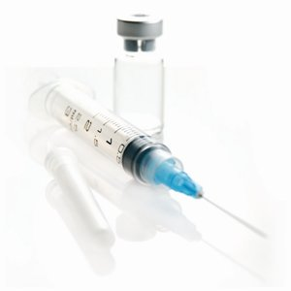
שבוע 27 - חיסוני שעלת ושפעת
האם עלייך לעשות אותם? מומלץ לכולן.
למה מחסנים?
חיסון השעלת נועד לשמור על בריאות התינוק, ולהגן עליו מפני הידבקות במחלה ע"י העברת נוגדנים מהאם לעובר.
חיסון השפעת נועד להגן על בריאות האם. נשים בהיריון נמצאות בקבוצת סיכון לחלות בצורה קשה בשפעת ולסבול מסיבוכיה. החיסון גם מחסן בעקיפין את העובר.

Slide 47
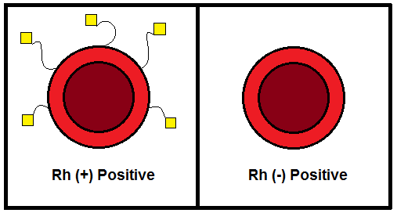
שבוע 28 - חיסון לנוגדני RH(אנטי D)
האם עלייך לעשות אותה? מומלצת לנשים בעלות RH שלילי (Rh-), שסקר נוגדנים עבורן הוא שלילי.
מה בודקים?
החיסון ניתן לנשים בעלות RH שלילי, על מנת למנוע ייצור נוגדנים כנגד דם העובר, ולגרום לו לאנמיה.
החיסון נערך לאחר סקר נוגדנים (בדיקת דם coombs) שנמצאה שלילית.

Slide 48
שאלת הכוונה ולימוד
זריקת אנטי D (Anti-D) נותנים:
1. לכל אישה בהיריון בשבוע 28
2. לנשים בהיריון בשבוע 28 עם סוג דם Rh- בכל מקרה.
3. לנשים בהיריון בשבוע 28 עם סוג דם Rh-, לאחר שבשבוע 24-26 בוצעה בדיקת דם עם קומבס (coombs) שלילי.
4. לכל אישה עם סוג דם Rh- שבשבועות 28-32 סוג דם הבעל חיובי Rh+.

Slide 49
תשובה
זריקת אנטי D (Anti-D) נותנים לנשים בהיריון בשבוע 28 בעלות סוג דם Rh- (שלילי), לאחר שבשבוע 24-26 בוצעה בדיקת דם קומבס (coombs) שלילית.

Slide 50
שבוע 32 – הערכת משקל העובר
האם עלייך לעשות אותה? מומלץ לכל הנשים.
מה בודקים?
בשבוע 32 ייבדק משקל העובר, שמהווה מדד לקצב התפתחותו.
נוסף על כך, יש להתחיל לפנות למרפאת אחיות אחת לשבועיים, לשם:
בדיקת לחץ דם
מדידת חלבון בשתן
מדידת משקל
קבלת הדרכה מהאחות

Slide 51
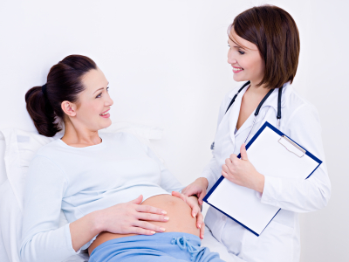
שבוע 36 – מעקב אחות
האם עלייך לעשות אותה? מומלץ לכל הנשים.
מה בודקים?
יש לפנות למעקב אחות אחת לשבוע, לשם:
בדיקת לחץ דם
מדידת חלבון בשתן
מדידת משקל
קבלת הדרכה מהאחות

Slide 52
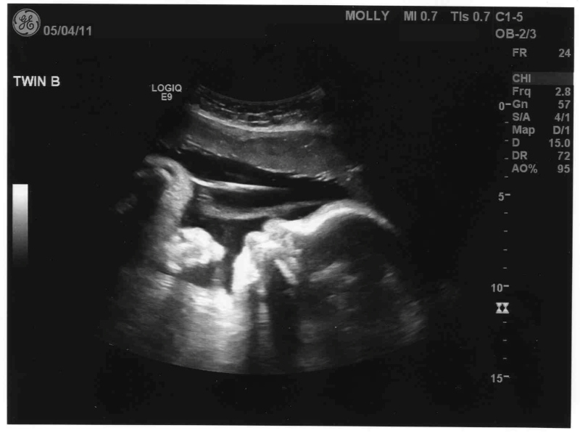
שבוע 36 – הערכת משקל העובר בעל קול
האם עלייך לעשות אותה? מומלץ לכל הנשים.
מה בודקים?
הערכת משקל העובר בעל-קול, לשם מעקב אחר התפתחותו.

Slide 53
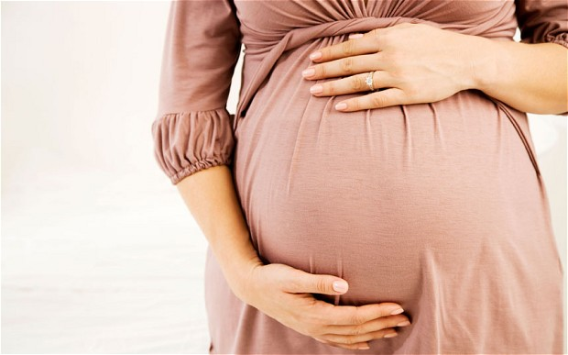
שבוע 40 – תאריך לידה משוער
אם הגעת לשלב זה, עלייך לפנות למרכז לבריאות האישה. במרכז ייערכו בדיקת מוניטור ובדיקת על-קול.
יש לחזור על בדיקות אלה כל שלושה ימים מעתה והלאה.

Slide 54
שאלת הכוונה ולימוד
כאשר אישה בהיריון מגיעה לתאריך הלידה המשוער, מה היא צריכה?
1. לגשת לחדר הלידה.
2. להפסיק לשים לב לתנועות העובר.
3. לגשת למרכז לבריאות האישה לביצוע מוניטור ועל קול מי שפיר כל שלושה ימים.
4. לבצע בדיקת על קול למשקל העובר.

Slide 55
תשובה
כאשר אישה בהיריון מגיעה לתאריך הלידה המשוער, עליה לגשת למרכז לבריאות האישה כל שלושה ימים לביצוע מוניטור ועל קול למי שפיר.

Slide 56
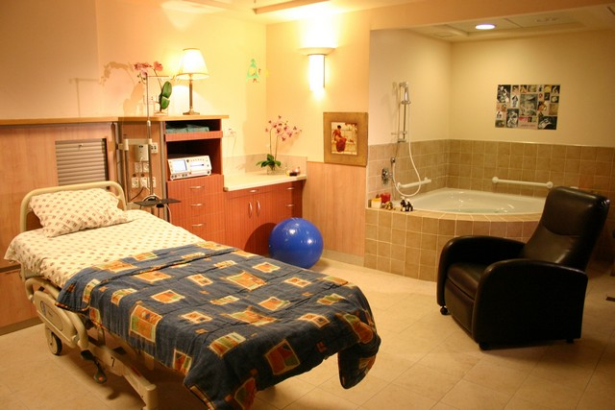
מתי לפנות ישירות לחדר הלידה?
במצב של ירידת מים, דימום או צירים סדירים, פני ישירות אל חדר הלידה.

Slide 57
גמר שבוע 42 – היריון עודף
במקרה כזה, יש לפנות אל חדר הלידה, ולהביא את כל המסמכים הרלוונטיים להיריון.

Slide 58
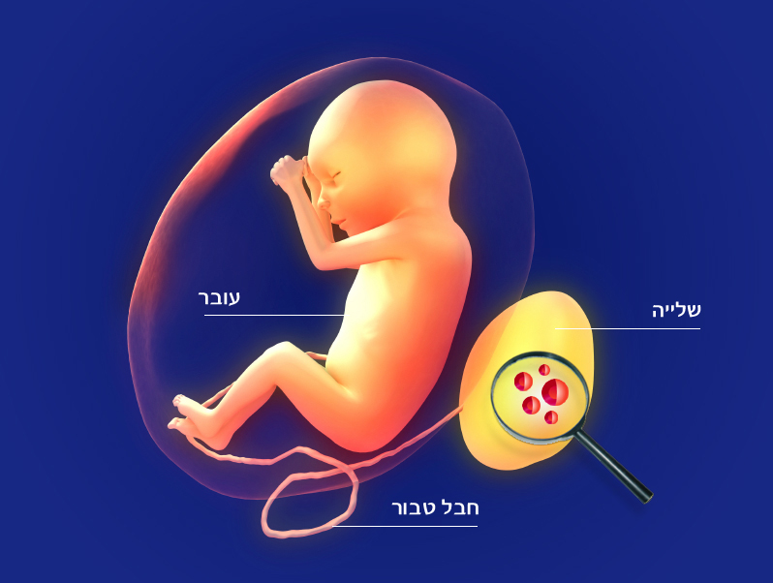
לאחר הלידה - שמירת דם טבורי:
הוכח כי תאי הגזע שהופקו מדם חבל הטבור עשויים לסייע בטיפולים רפואיים.
כיום, משמשים תאי הגזע לריפוי מחלות דם וסרטן, ומחקר תאי הגזע מתקדם במהירות לקראת מתן פתרונות של 'תיקון' וחידוש איברים.
ברחבי העולם הופקו מעל מיליון דגימות דם טבורי שנשמרות באופן פרטי כנכס ביולוגי רפואי עבור המשפחה.

Slide 59
שאלת הכוונה ולימוד
תפקידה של אישה במהלך היריון תקין הוא:
1. למלא אחר הוראות והפניות הרופא.
2. לבצע את הוראות האחות והרופא.
3. לבוא לביקורת כל 6 שבועות.
4. לעקוב בעצמה אחר לוח הזמנים ולהקפיד על ביצוע הבדיקות.
5. כל התשובות נכונות.

Slide 60
תשובה
כל התשובות נכונות. על אישה במהלך היריון תקין למלא אחר הוראות הרופא והאחות, לבוא לביקורת כל 6 שבועות, לעקוב בעצמה אחר לוח הזמנים ולהקפיד על ביצוע הבדיקות.

Slide 61
הצהרה והסכמה למעקב היריון
לאחר שעברתי על כל המצגת והבנתי את האפשרויות השונות לבדיקות בהיריון, ברצוני להמשיך לבצע את מעקב ההיריון במסגרת מרפאתכם.

Slide 62
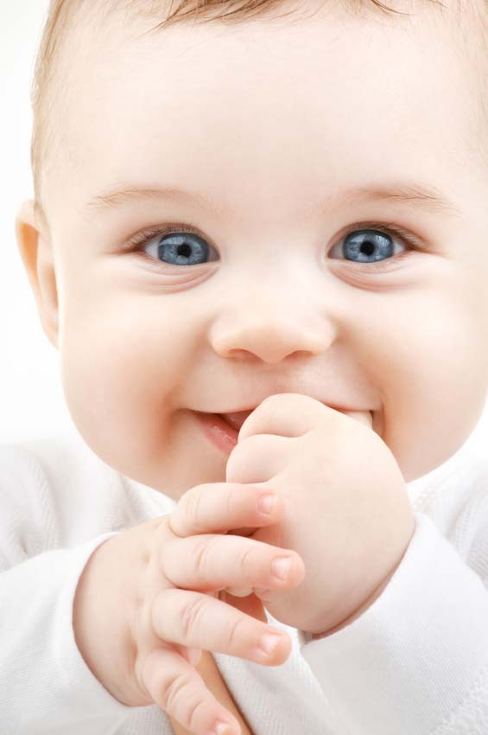
בברכת
היריון קל ובריא
המרכז הירושלמי לעל-קול בע"מ

